Slide 1

ĐỒ ÁN TỐT NGHIỆP
Thiết kế 1 ứng dụng web về quyên góp từ thiện.
DATE：08/08/2022 REPORT：hôm nay

Slide 2
01
Giới thiệu về ứng dụng web
CONTENTS
02
Tính năng của USER và ADMIN
Các phần của buổi review
03
Sự tiện dụng của ứng dụng
04
Chạy ứng dụng thực tế

Slide 3
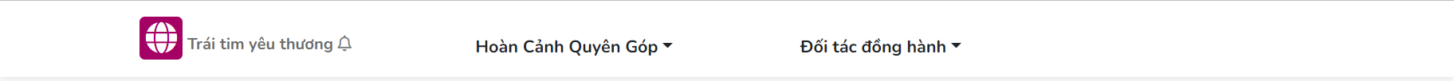
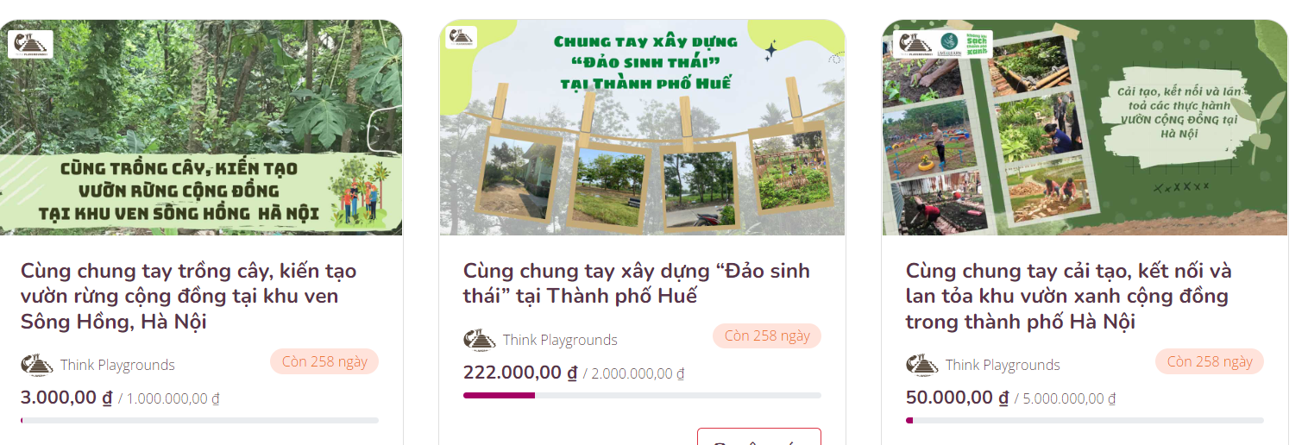
VỀ ỨNG DỤNG WEB
Là 1 ứng dụng web về quyên góp từ thiện có tên là “Trái tim yêu thương” với mong muốn đem đến 1 không gian kết nối những tấm lòng yêu thương CHUNG TAY giúp đỡ các hoàn cảnh khó khăn.

Slide 4
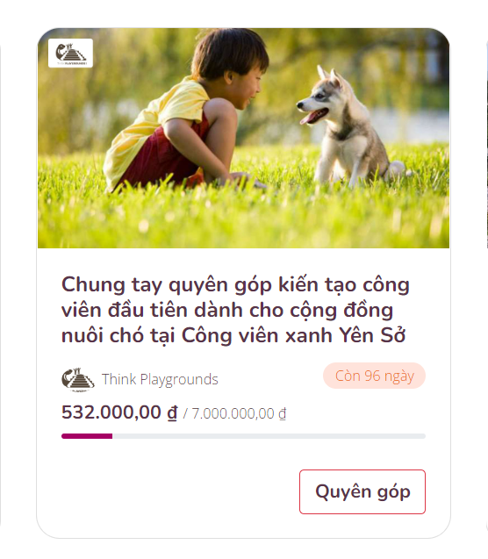
Add the text here
Để làm được điều đó ?
“Xây dựng 1 hệ thống cho phép đăng các sự kiện quyên góp và hỗ trợ quyên góp ONLINE.”
Add the text here
Add the text here

Slide 5
Hệ thống gồm có 3 thành phần MVC
Model
View
Controller
tương tác dữ liệu DataBase
các File jsp Hiển thị dữ liệu
các File css và javascript giúp tạo kiểu và tăng tương tác cho hệ thống
các File controller giúp Xử lý dữ liệu.

Slide 6
DataBase trong SQL
sự kiện
liệt kê các sự kiện quyên góp
phân loại sự kiện
phân loại các loại sự kiện khác nhau
hình ảnh
chứa các hình ảnh của sự kiện

Slide 7
DataBase trong SQL
tổ chức triển khai sự kiện
các tổ chức triển khai sự kiện sau khi hoàn
thành quyên góp.
quyên góp
chứa tất cả quyên góp của người dùng.
người dùng
chứa thông tin của người dùng

Slide 8
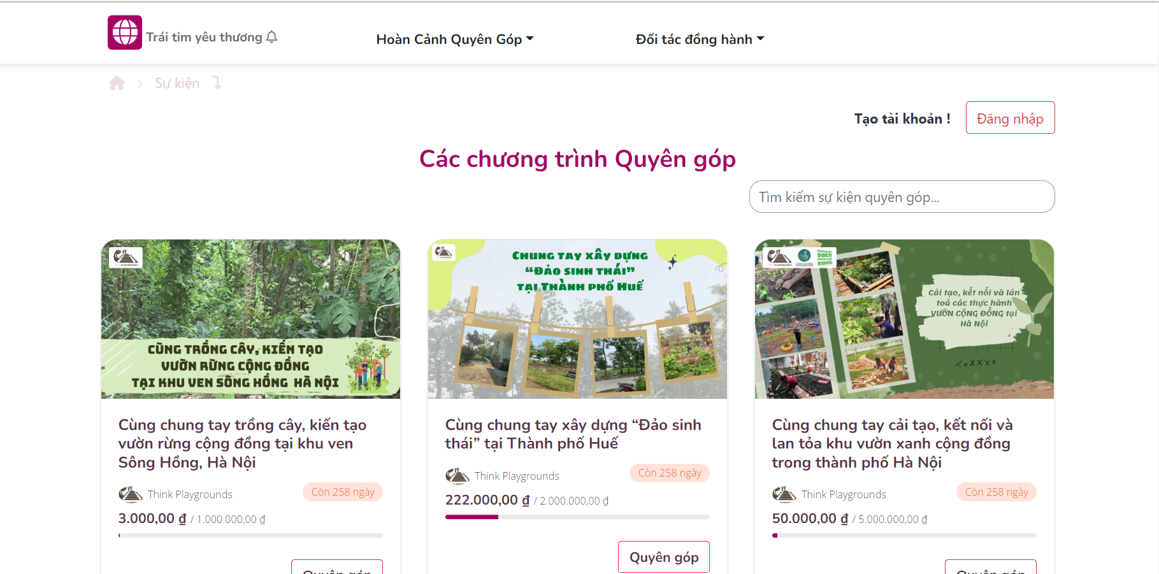
Hiển thị sự kiện theo chế độ lọc
và chế độ tìm kiếm
Xem các sự kiện quyên góp

Slide 9
đăng ký trở thành USER

Slide 10
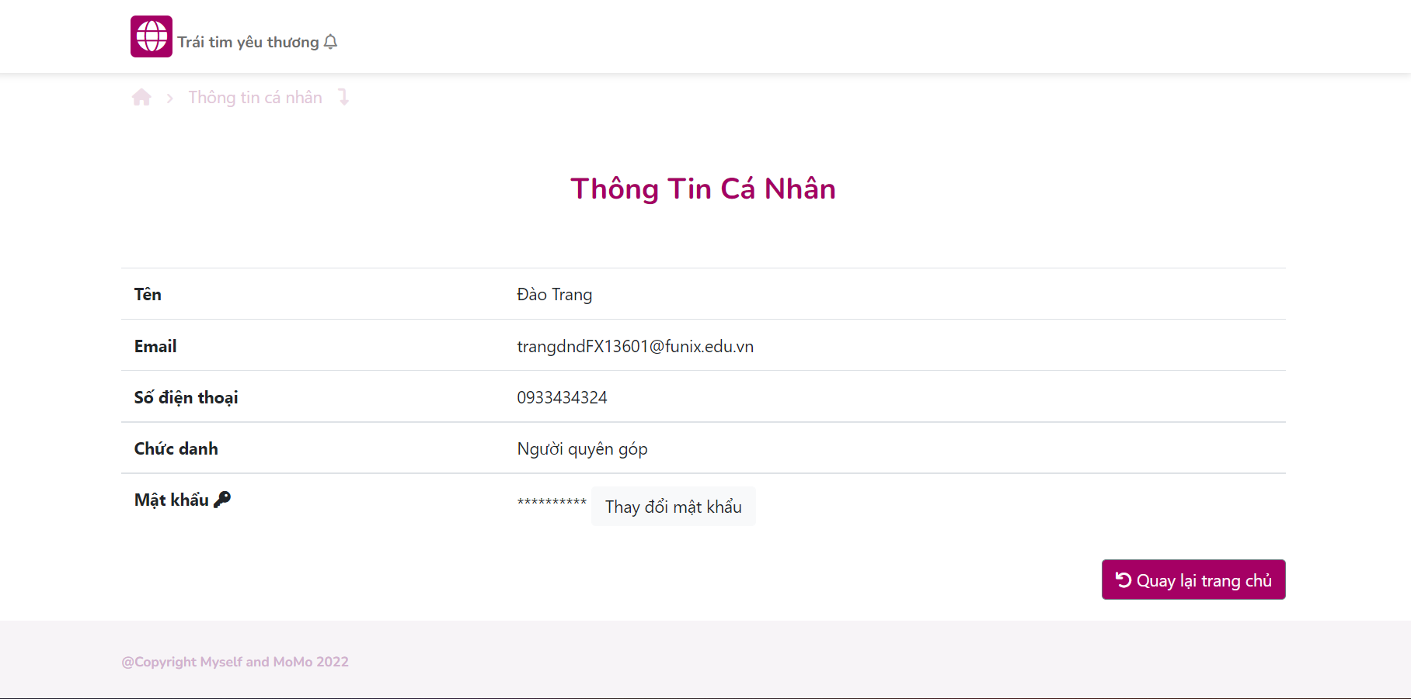

Slide 11
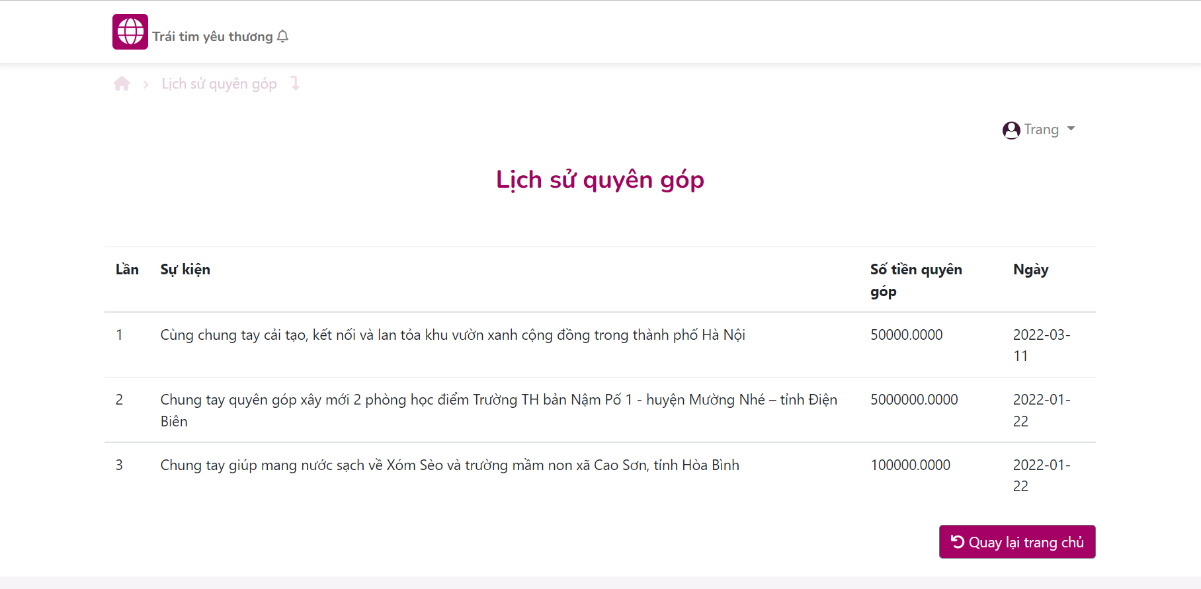

Slide 12
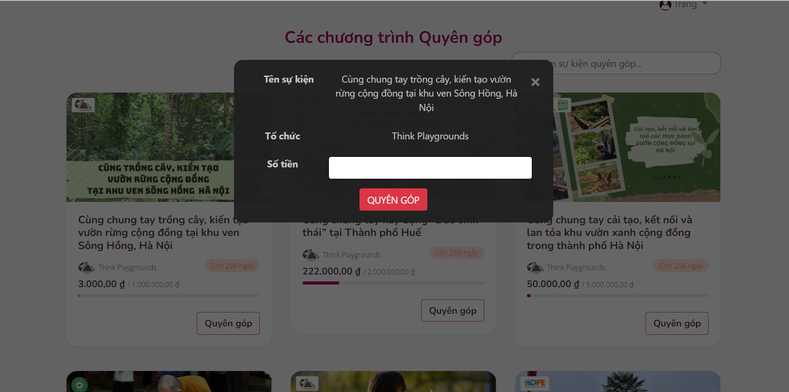
thực hiện quyên góp

Slide 13
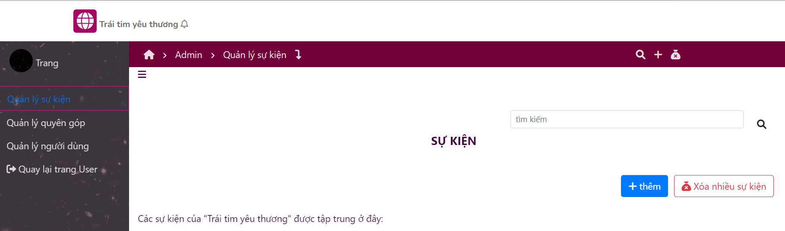
Tính năng dành cho ADMIN
Quản lý sự kiện
Quản lý quyên góp
Quản lý người dùng
Liệt kê, Lọc, Thêm, Xoá, Tìm kiếm, Cập nhật thông tin của phần tử
Gửi mật khẩu mới

Slide 14
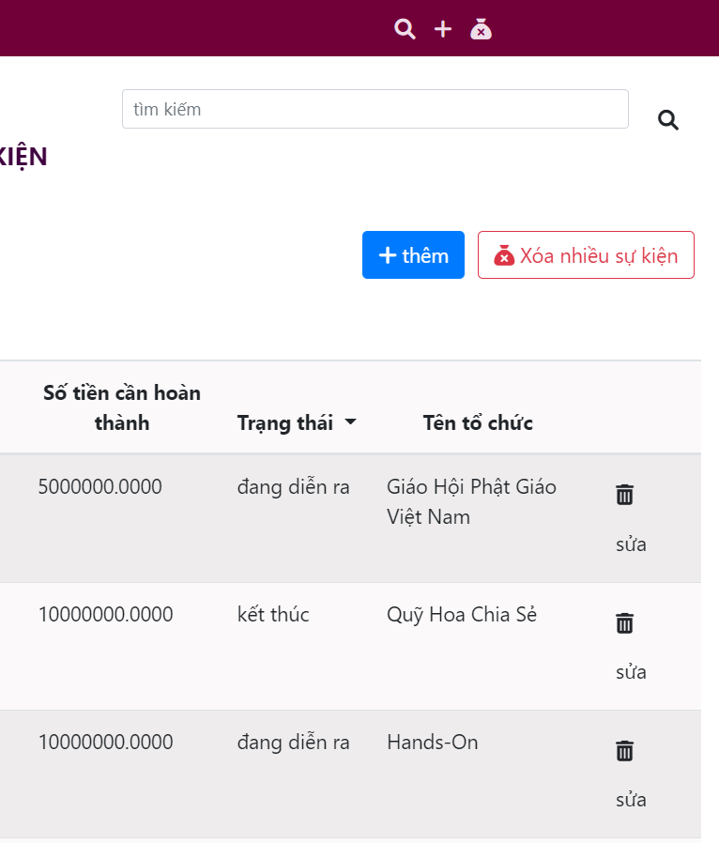
Tính dễ sử dụng
1
Các chức năng được biểu đạt rõ ràng bằng chữ và dễ nhận diện hơn trong việc tích hợp thêm icon.
.
2
Mỗi ô thông tin điền vào đều có chỉ dẫn riêng nếu điền sai, hoặc thông báo hợp lý nếu điền đúng.
3
Mọi thứ được sắp xếp rõ ràng, theo trật tự giúp người mới dễ nắm bắt.

Slide 15
Tính đáng tin cậy
Quyên góp sẽ được hiển thị ngay trong lịch sử quyên góp của người dùng nếu quyên góp thành công.
Mật khẩu của người dùng sẽ được mã hóa ngay trước khi được lưu vào bảng dữ liệu.
Người dùng sẽ phải đăng nhập nếu muốn vào các trang dành cho USER hoặc ADMIN.

Slide 16
1. Đã hoàn thành - trang landing page - trang thông tin cá nhân - trang lịch sử quyên góp - trang đăng nhập - trang đăng ký thành viên mới - trang quản lý admin: quản lý sự kiện, quản lý quyên góp, quản lý người dùng - duy trì đăng nhập và kiểm tra đăng nhập
2. Còn hạn chế Thiếu: l Các tính năng login bằng google, facebook l Tin tức của các sự kiện kết thúc quyên góp l Chức năng nạp tiền vào hệ thống bằng chuyển khoản
3. Hướng phát triển Bổ sung các hạn chế và hoàn thiện trang web thông minh hơn.

Slide 17

CHẠY ỨNG DỤNG THỰC TẾ

